Slide 1

История развития искусственного интеллекта. Интерактивный курс
Урок 48
Квантовые технологии
О том, что это такое и куда они приведут

Slide 2
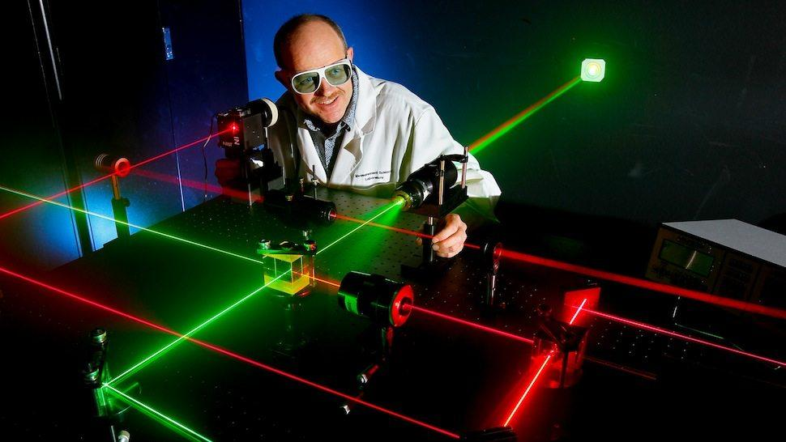

Квантовые технологии
Квантовая сенсорика
Квантовая передача информации
Квантовый компьютер
Квантовые вычисления

Slide 3
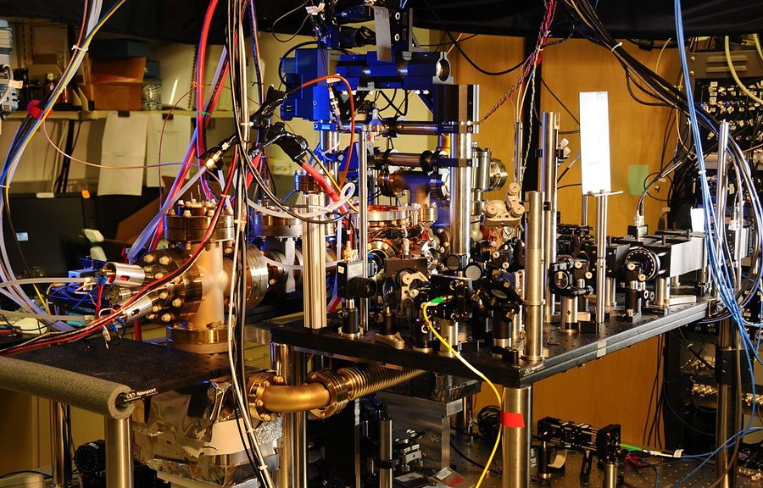
Квантовая сенсорика
Позволит существенно повысить точность и разрешение измерений, а также сделать многие измерения неинвазивными
Пример: квантовые часы

Slide 4
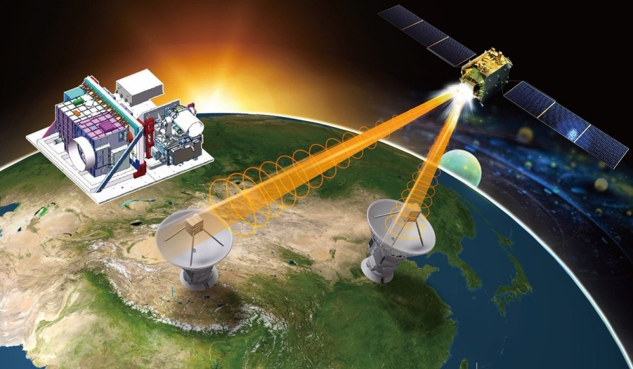
Квантовая передача информации
Уже существуют квантовые каналы связи, при использовании которых сама квантовая природа реальности защищает обмен ключами от атак
В Китае осуществлена передача данных со спутника по квантовому каналу

Slide 5
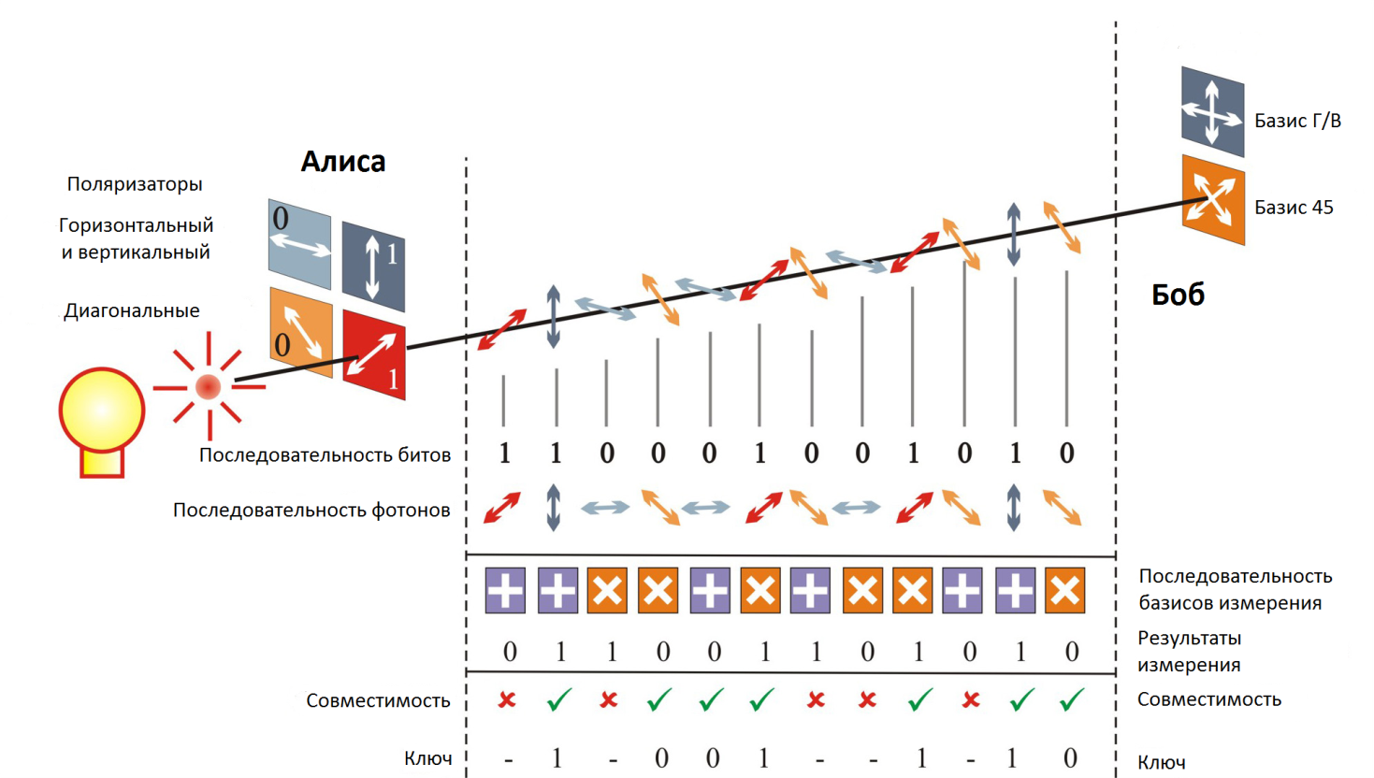

Slide 6



Slide 7
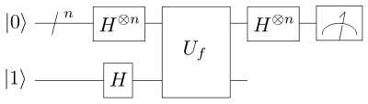
Квантовые вычисления
Позволяют решать некоторые задачи более эффективно по сравнению с «традиционной» вычислительной моделью.
Алгоритм Дойча первым показал квантовое превосходство

Slide 8
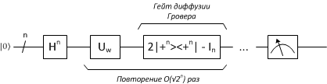

Slide 9

А вот ещё книга для тех, кто хочет погрузиться с головой
Книга «Квантовые вычис- ления и функциональное программирование»
Курс «Квантовые технологии» в Телешколе

Slide 10
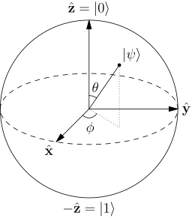

Квантовый компьютер
Кубит (квантовый бит) — квантовая единица измерения количества информации

Slide 11
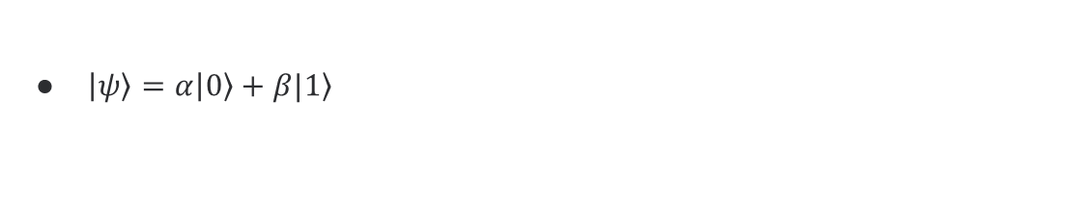
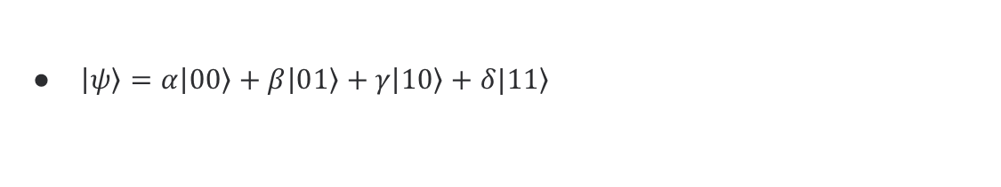
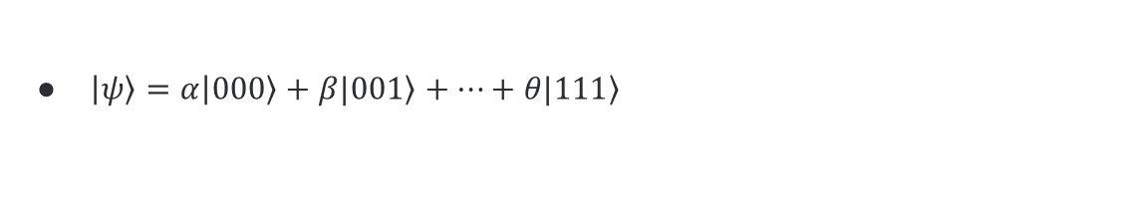
Сцеплённые кубиты
Система из N сцеплённых кубитов имеет 2^{N} состояний

Slide 12
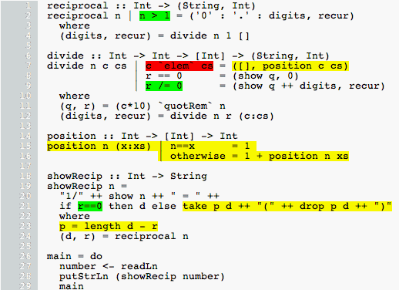
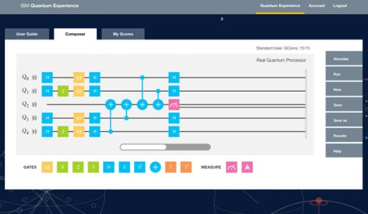
Сравнение с традиционными вычислениями
Обычно последовательные вычисления
Значение функции вычисляется одновременно на всей области определения
Традиционные
Квантовые

Slide 13
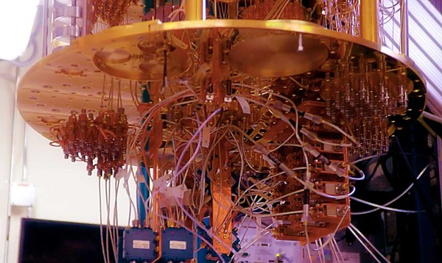
Пример квантового компьютера
Уже сегодня есть прототипы, содержащие примерно 50 кубитов (IBM), но пока неизвестно, сцеплённые они или нет

Slide 14
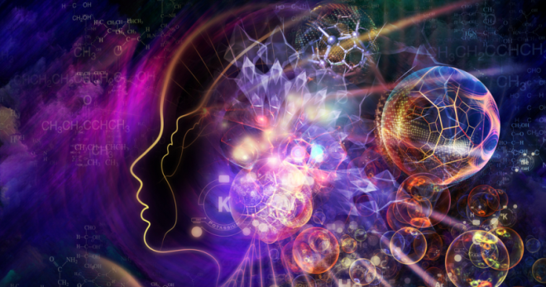

Slide 15
До новых встреч
На следующем занятии:
Нанотехнологии
Наноботы
Наноподача
Оставайтесь с нами

